Slide 1
KHỞI ĐỘNG
? Vùng Nam Bộ có hoạt động sản xuất đa dạng. Dựa vào kiến thức đã học, em hãy cho biết vùng có thể phát triển các hoạt động sản xuất nào.

Slide 2





Slide 3

Hoạt động 1: Tìm hiểu về hoạt động sản xuất nông nghiệp của vùng Nam Bộ

Slide 4
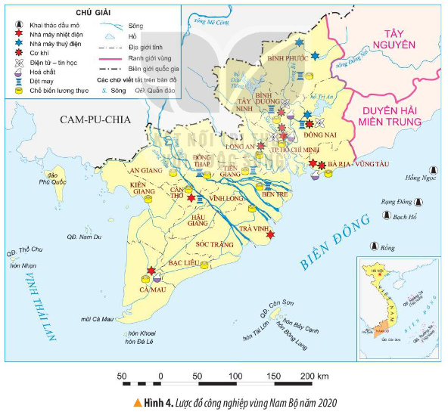
Khai thác dầu mỏ
Nhiệt điện
Điện tử - tin học
Dệt may
Hoá chất
Chế biến lương thực

Slide 5


Slide 6

Hoạt động 2: Tìm hiểu về nơi phân bố của một số hoạt động sản xuất công nghiệp ở vùng Nam Bộ

Slide 7
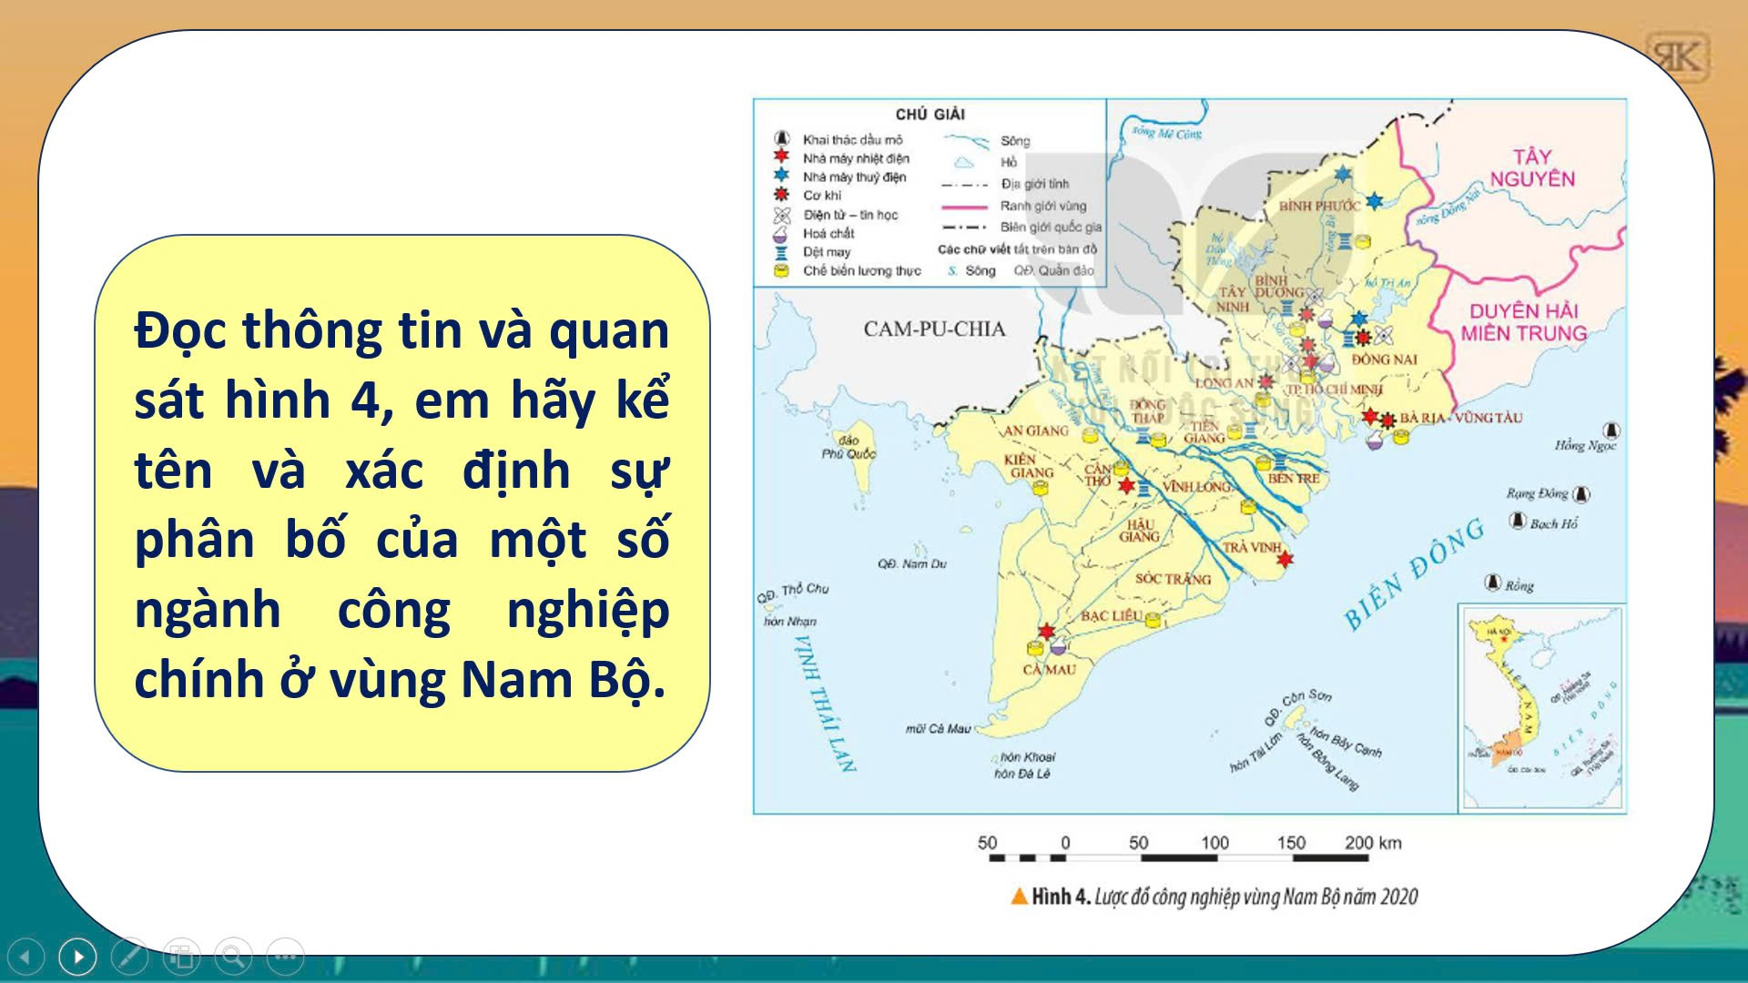

Slide 8
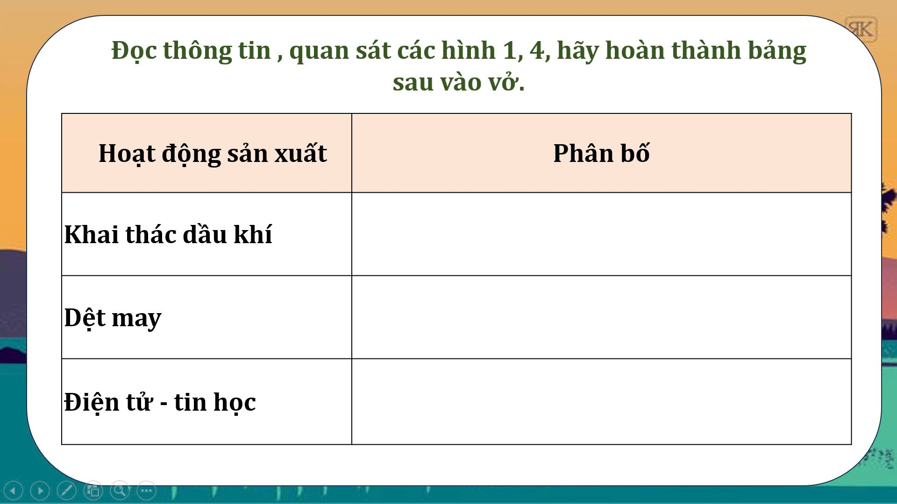
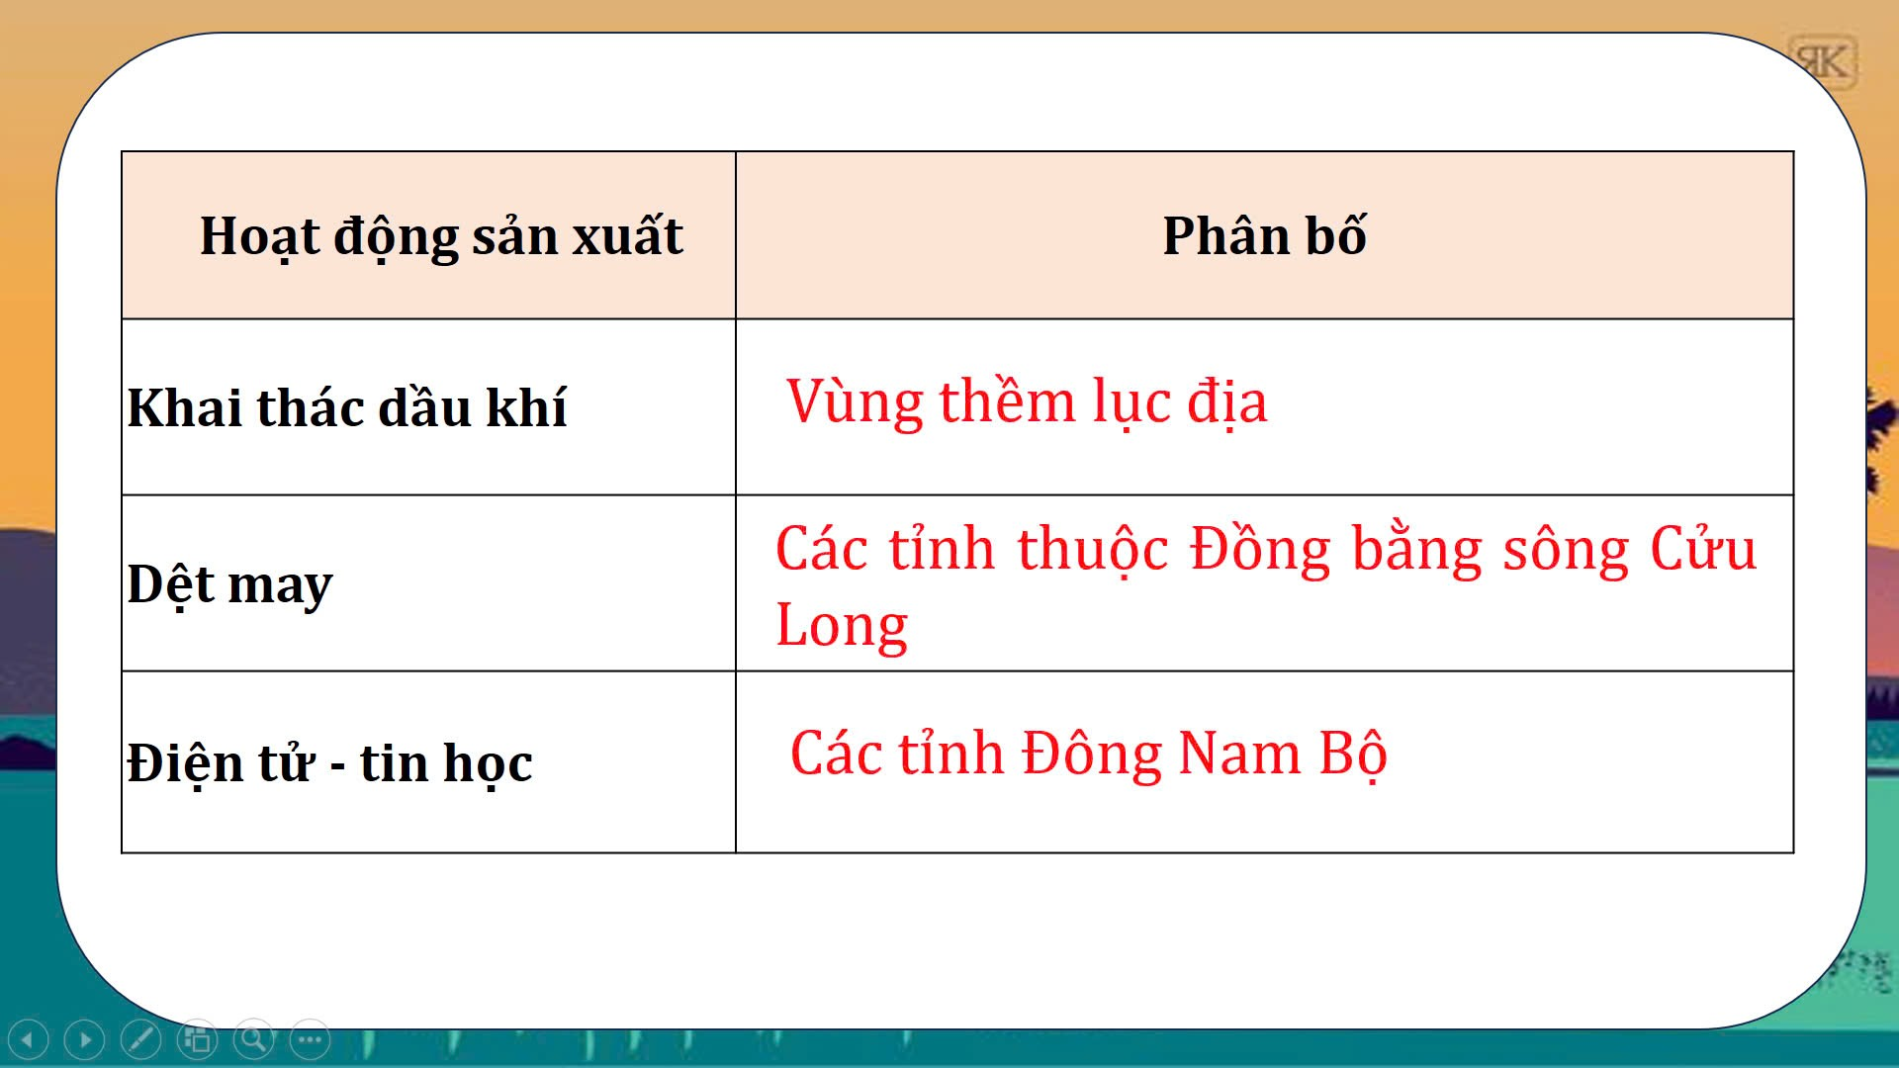

Slide 9
Các mỏ khai thác dầu khí của vùng:

Slide 10


Chia sẻ với bạn những hình ảnh về một hoạt động sản xuất công nghiệp chủ yếu ở Nam Bộ và những thông tin của hoạt động đó

Slide 11


